Slide 1
Marco teórico de la comparación de entidades (librería de descubrimiento)
Notes:
Antes
Hola soy Daniel Ruiz Santamaría, arquitecto de datos, en Izertis, del equipo de innovación y transformación digital.
He formado parte de el proyecto Hércules, desde su inicio, y realmente para mi, a supuesto un reto, por que como seguramente habréis comprobado a lo largo de la formación, no es un proyecto al uso, sino que tiene muchos componentes de carácter innovador, y creo que durante la formación de hoy, veremos algunos de ellos.
Antes de comenzar me gustaría, que os presentaseis brevemente, para asi poder adaptar en algún modo el contenido de la formación a vuestro perfil

Slide 2
Librerías necesarias para proyecto ASIO
Librería de descubrimiento: Reconciliación de entidades
Federación: Consultas de datos en varios nodos
Service Discovery: Descubrimiento de servicios alojados en múltiples nodos.
Factoría de URIs: Librería que genera URIs para recursos, siguiendo el esquema definido para el proyecto, y los criterios de la LDP.
Otros:
Bechmarks: Conjunto de métricas que evalúan los triple stores
Notes:
En vez de:
Durante la Formación de hoy, veremos distintos servicios que se integran en la plataforma ASIO
Entre ellos
la librería de descubrimiento, que básicamente se encarga de buscar similitudes entre entidades
Dentro de el mismo nodo
Entre distintos nodos del Backend SGI
En la nube LOD (distintos dataset de contenido semántico es decir Linked Open Data)
Federación: Básicamente se encarga de gestionar las peticiones de datos a:
Un nodo
Distintos nodos , coordinando la respuesta y realizando agregación
La nube lod
Service Discovery: es el nodo central encargado de registrar la ubicación (dirección IP, puerto y en algunos casos endpoints), de los distintos servicios de la plataforma ASIO. Al existir distintos nodos, es necesario que un único servicio, registre sus ubicaciones y los nodos desplegados y su estado…..
Factoria de URIS: Basicamente se encarga de:
Generar nuevas URIs para recursos nuevos o retornar las existentes (si el recurso ya existía) ya sea para:
Entidades: Que derivaran en contenedores
Propiedades: Que permitirán definir atributos
Instancias: Que representaran un instancia de un determinado Objeto, con contenido semántico
En caso de tener tiempo para ello, veremos también los Bechmarks, que permiten evaluar los distintos triple stores, y poder asi, seleccionar el mas apropiado para el proyecto

Slide 3
Librería de descubrimiento
Módulos:
Reconciliación de entidades
Descubrimiento de enlaces
En otros Backend SGI
En la nube LOD
Notes:
En vez de:
La librería de descubrimiento esta compuesta por distintos módulos con finalidades muy distintas:
Reconciliación de entidades → (dentro de un mismo Backend). En este caso al estar dentro del mismo contexto (Por ejemplo la Universidad de Murcia), si dos instancias de la misma clase son similares, referencial el mismo concepto, y por lo tanto, podemos considerar que son duplicados
Descubrimiento de enlaces → En este caso buscamos instancias similares, en otros Backend SGI o la nube LOD. Al ser en ambos casos nodos distintos al nodo desde el cual realizamos la comparación, y por lo tanto pertenecer a un contexto de datos distinto, no podemos considerarlos duplicados, sino información complementaria, ya que seguramente podamos encontrar información nueva. Por ejemplo si buscando un cierto investigador desde los datos de la universidad de Murcia, encuentro a un mismo investigador en otro Backend SGI (por ejemplo Oviedo), muy probablemente la nueva información será relativa a su relación con la Universidad de Oviedo, y por lo tanto, la unión de ambas, generara una visión mas completa del investigador.
Los 3 módulos son en mi opinión de una altísima complejidad, ya veremos el por que…..
Los 2 primeros al menos comparten esquema (es decir las entidades comparten atributos), lo cual reduce algo la complejidad
El ultimo punto hace que tengamos que comparar entidades con distintos esquemas, lo cual eleva otra vez el nivel de complejidad

Slide 4
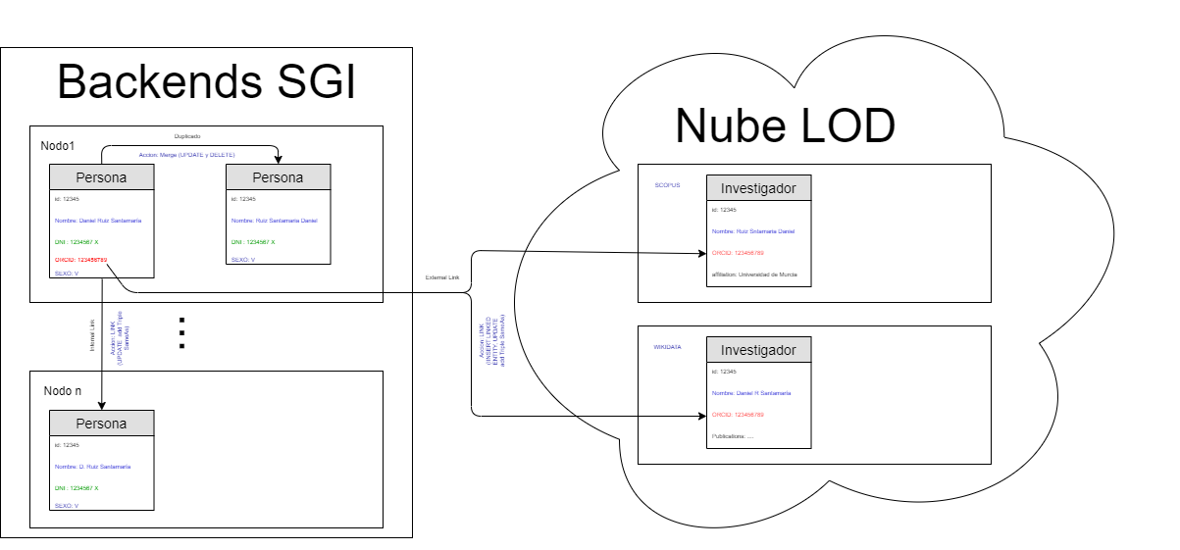
Librería de descubrimiento
Notes:
Descripción del esquema
El esquema podemos observar por un lado los distintos Backend SGI, por ejemplo podrimos tener un nodo para la universidad de Murcia y otro para la universidad de Oviedo
Podemos observar también que en nodo 1, en el ejemplo la universidad de Murcia, existe un posible duplicado de una instancia, donde en una caso el nombre aparece como Daniel Ruiz Santamaría y en el otro como Ruiz Santamaria Daniel. En este caso la acción que la librería de descubrimiento debería de realizar, es por una lado detectar el duplicado y por otro, realizar la orquestación de la operación de Merge, que implicara una actualización de una de las entidades añadiéndole los atributos que en la otra entidad, y dejando la ultima versión en los atributos que coinciden.
Como podemos ver existe otro nodo que para el ejemplo diremos que es la Universidad de Oviedo, que contiene una entidad similar. En este caso, no coinciden todos los atributos, (falta ORCID), pero las que coinciden, tienen el mismo valor o semejante. N este caso, es necesario mantener ambas instancias en el sistema, puesto que son instancias en nodos distintos. Lo que haremos es relacionarlas por medio de un enlace, del tipo sameAS, que indicara la realción entre ambas
Por otro lado, podemos ver que en la nube LOD, en el esquema aparecen dos posibles enlaces, en los datasets de SCOPUS y de WIKIDATA. También en este caso deberíamos de generar un enlace, que en este caso será externo, añadiendo la tripleta closeMatch, que indica la relación externa entre las dos instancias.

Slide 5
Reconciliación de entidades
Estado del Arte I
El gran aumento del volumen de datos (se estima 175 zettabytes en 2025 = ”10^21 bytes” = 10^9 TB en el mundo), hace que se requieran herramientas par garantizar la integridad, y la falta de duplicados
Profundamente estudiado, aun hoy es una rama de investigación activa y abierta
Múltiples aplicaciones relativas a la integridad de los datos (si se almacena basura, se obtiene basura)
Problema no trivial:
Distintas representaciones para los valores equivalentes de un mismo atributo:
Distintas convenciones según entidad, momento en el tiempo, convenciones nacionales o culturales…
Errores
Distintos tipos de datos, y por tanto distintos tipos de evaluaciones de similitud.
Importancia variable de los atributos, en relación a su capacidad de actuar como identificadores de una entidad.
Notes:
Despues:
Personalmente ha sido para mi una oportunidad participar en una rama de investigación abierta y activa, de la cual no existen soluciones cerradas, que aplicar como solución.
Siempre me he sentido atraído por esta serie de problemas, donde a priori, no hay una solución viable, bien algorítmicamente, bien computacionalmente y bueno por suerte ya son varios los problemas de este tipo de complejidad , a los que me he enfrentado.
Esto ha hecho necesario diseñar una solución imaginativa, que no solo de respuesta a el problema general de la reconciliación de entidades, sino que lo haga en el marco de el proyecto ASIO, y que pueda ser una solución viable para dicho proyecto, y a su vez tenga el suficiente grado de abstracción para poder ser usado, con mínimas modificaciones en otros proyectos
Como veremos durante la presentación, es necesario abordar distintos retos, no solo relativos a la comparación en si, sino también al rendimiento de la librería, haciendo de un proceso extremadamente complejo, un proceso que al menos sea tratable en términos computacionales.
Realmente tanto yo a la hora de diseñar y desarrollar de la herramienta, como vosotros a la hora de realizar futuras mejoras o mantenimientos, nos enfrentamos a un problema de simple planteamiento, pero muy compleja solución, lo que sin duda a algunas personas les hará evitarlo y a otras (como yo lamentablemente), les motivara….

Slide 6
Reconciliación de entidades
Estado del Arte II
Hay que diferenciar entre distintos conceptos en el reconocimiento de entidades:
Entity Link: Proceso por el cual se busca vincular entidades entre distintas fuentes de conocimiento. Típicamente puede ser:
NER: Named-Enity Recognition: es la tarea de extracción de información que busca localizar y clasificar en categorías predefinidas, como personas, organizaciones, lugares, expresiones de tiempo y cantidades encontradas en un texto. Esto no es el objetivo de la librería de descubrimiento.
NED: Desambiguación de Entidades Nombradas. Esta es la labor de la librería de descubrimiento (en la parte de búsqueda dentro de la misma ontología), hay que tener en cuenta que
Para todos los Backend SGI, las entidades comparten esquema, por lo que su comparación se reduce a comparar entidades, cuyos atributos son compartidos
Para la nube LOD, el esquema no es compartido, por lo que compararemos entidades que representan la misma instancias, con atributos distintos. Aquí se aplica el Register Link
RL: Register Link: Vinculación de registros. Concite en encontrar relaciones entre datos Heterogeneos, como por ejemplo en el modulo de búsqueda de enlaces.

Slide 7
Reconciliación de entidades
Objetivos en el proyecto ASIO
Evitar duplicados de entidades en un mismo Backend SGI.
Crear enlaces entre entidades de distintos Backend SGI, que referencian una misma instancia.
Minimizar la intervención humana, pero facilitar la labor de un decisor humano, en los casos en que la reconciliación de entidades, pudiese ser dudosa.
Crear enlaces a instancias almacenadas en datasets externos (Nube LOD) que referencian las mismas instancias almacenadas en el Backend SGI, de forma que los datos almacenados, puedan ser completados con la información de dichas instancias.

Slide 8
Reconciliación de entidades
Soluciones evaluadas
Soluciones comerciales:
Stardog (entity linking in knowledge graph)
Blazegraph (link all the entities)
Implementación ad hoc
Justificación de la elección (implementación ad hoc)
Evitar vendor lock-in y por tanto permitir el cambio de triple store (requerido en el proyecto).
Ninguna de las soluciones comerciales, se adecua completamente a los requisitos, y siendo soluciones “cerradas”, no permiten su reimplementación:
Blazegraph requiere una lista de posibles variaciones en los atributos, lo cual implica conocer previamente la solución.
Stardog orienta la búsqueda de similitudes, al proceso de importación desde una fuente externa (fichero), no a búsqueda de similitudes dentro del propio grafo de conocimiento
La implementación ad hoc, permite ajustar algoritmos y la lógica a las características del proyecto.

Slide 9
Métricas de similitud (atributos)
Métricas de similitud en atributos
Todas las métricas de similitud han de estar normalizadas (valores en el intervalo [0,1]), para que puedan ser comparables, siendo 0 ninguna similitud, y 1 similitud completa.
Existen atributos de distintos tipos:
Números (enteros o decimales).
Fechas (en distintos formatos).
Booleanos ( en distintos formatos: true|false, yes|no, y|n, Si|No…)
Cadenas de texto.
Enlaces
Objetos.
Distinta capacidad de identificación en una entidad
Identificadores: Ids, con capacidad de identificar inequívocamente una instancia (ej. DNI).
Semi-Identificadores: Altamente discriminantes, pero sin garantía de ser únicos (ej. Nombre completo)
Informativos: Atributos con un bajo poder individual de discriminación, pero que en su conjunto pueden generar una firma de unicidad de una entidad (ej. Sexo, tipo….).
Valoración de la capacidad de discriminación de un atributo:
Ratio de discriminación(D) [0,1]= # Valores distintos / Total de instancias
Notes:
Antes
Para comparar entidades, antes tenemos que establecer como vamos a comparar los atributos que las forman

Slide 10
Métricas de similitud (atributos)
Métricas de similitud en atributos II
Valoración de la capacidad de discriminación de un atributo:
Ratio de discriminación(D) [0,1]= # Valores distintos / Total de instancias
Es un indicador de la importancia de el atributo.
Básicamente, los atributos relevantes, deben tender a un valor 1 para el ratio de discriminación, por ejemplo para la entidad persona, los atributos como el código ORCID, DNI o el Nombre, tendrán un valor similar a 1 (si no hay muchos duplicados). Incluso en el caso de haber muchos duplicados, el valor relativo del atributo (comparado con otros no discriminativos será mucho mas alto).
Para los atributos menos discriminativos, el valor del ratio de discriminación tendera a ser mucho menor (tendiendo en algunos casos a 0, especialmente en los casos binarios), por ejemplo para el atributo sexo, es_docente, departamento, etc…
Para evaluar una entidad (se vera posteriormente), todos los atributos tendrán relevancia, pero el ratio de discriminación determinara cual será su importancia, al ponderar el valor de similitud en cada atributo.
Canto mas datos tengamos en los triple stores, los ratios de discriminación aumentaran su precisión, tenderán a ser mayores para los atributos mas relevantes, y menores para los menos relevantes, al estar el ratio dividido por el numero de instancias

Slide 11
Métricas de similitud (Cadenas de texto I)
Ejemplos de ratio de discriminación y calculo de similitud para una entidad de tipo Persona
Atributo | Similitud [0-1] | Ratio de discriminación [0-1] | Ratio ponderado | Valor Similitud ponderada
Nombre | 0.98 | 0.91 | 0.221411192 | 0.22
ORCID | 1 | 0.99 | 0.240875912 | 0.24
Email | 1 | 0.99 | 0.240875912 | 0.24
SEXO | 0 | 0.01 | 0.00243309 | 0.00
Departamento | 1 | 0.25 | 0.060827251 | 0.06
Año de nacimiento | 0 | 0.18 | 0.04379562 | 0.00
Población | 1 | 0.12 | 0.02919708 | 0.03
Calle | 1 | 0.66 | 0.160583942 | 0.16
Total |  |  | 1 | 0.95
Atributo | Similitud [0-1] | Ratio de discriminación [0-1] | Ratio ponderado | Valor Similitud ponderada
Nombre | 0.33 | 0.91 | 0.221411192 | 0.07
ORCID | 0 | 0.99 | 0.240875912 | 0.00
Email | 0 | 0.99 | 0.240875912 | 0.00
SEXO | 0 | 0.01 | 0.00243309 | 0.00
Departamento | 1 | 0.25 | 0.060827251 | 0.06
Año de nacimiento | 1 | 0.18 | 0.04379562 | 0.04
Población | 1 | 0.12 | 0.02919708 | 0.03
Calle | 1 | 0.66 | 0.160583942 | 0.16
Total |  |  | 1 | 0.37
Similitud positiva
Similitud negativa
Notes:
En este caso tenemos un dos ejemplos:
Conviene fijarse en los distintos ratios ponderados de similitud:
Los atributos Nombre, ORCID, Email , y Calle en el ejemplo suman mas del 86.5% por ciento de la relevancia de los atributos
El resto de atributos (sexo, departamento, Año de nacimiento y población) suman solo el 13,5%
Similitud positiva
Conviene fijarse en los distintos ratios ponderados de similitud, en este caso la combinación de valores altos de similitud en los atributos relevantes (y no tanto en los no relevantes), da como resultado un valor de similitud total bastante alto
Similitud negativa
En este caso ocurre justo lo contrario, es decir los atributos que tiene alta similitud, son poco relevantes, y como se puede ver eso deriva en un valor de similitud bajo

Slide 12
Métricas de similitud (Cadenas de texto I)
Variaciones comunes
Distintos formatos
Cambio en el orden de las palabras (ej. Daniel Ruiz Santamaría → Ruiz Santamaría Daniel)
Abreviaturas ( ej. Avenida Infante Don Luis → Avda Infte Don Luis )
Errores o cambios ortográficos: (ej. Elena → Helena)
Normalización de cadenas
Reducción de la complejidad:
No se discriminara entre mayúsculas y minúsculas (conversión a minúsculas)
Eliminación de caracteres de puntuación, signos, acentos….
Tokenizacion (extracción de palabras)
Stop words:
Las palabras que aparecen a menudo en un texto, aportan muy poco valor discriminatorio, y pueden alterar la evaluación.
Artículos, pronombres, preposiciones, conjunciones, algunos verbos, adjetivos, adverbios.
Eliminarlas mejora eficacia
También reduce tiempo de evaluación
Notes:
Antes
Es el Tipo de mayor importancia, ya que es el tipo más general: todos los tipos de datos descritos después, pueden ser también evaluados como cadenas de texto
Stop Word
Un ejemplo donde podría ser útil la eliminación de Stop Word podría ser cualquier frase que contenga muchos artículos o preposiciones, como
De(preposicion) los (articulo) muchos (advervio) aminoácidos
De(preposicion) los (articulo) muchos (advervio) artículos
En este caso, si no eliminamos las Stop Words, 3 de las 4 palabras serian idénticas, lo que afectaría a la evaluación.

Slide 13
Métricas de similitud (Cadenas de texto II). Algortimos I
Block distance: Distancia cartesiana entre los vectores de dos cadenas de texto.
Distancia euclidea: Distancia euclidea entre los vectores de dos cadenas de texto.
Cosine distance: Distancia cartesiana de el Angulo de dos vectores que representan cadenas de texto.
Dice distance: Evalúa la similitud de dos muestras desde el punto de vista de los elementos que comparten (caracteres).
Jaccard y Jaccard generalizado: Mide el grado de similitud entre dos conjuntos (intersección/unión).
Jaro Winkler: evalúa el número de caracteres iguales entre dos cadenas y el número de transposiciones que son necesarias para llegar de una a otra. Jaro-Winkler da mayor peso a las cadenas con prefijos comunes.
Levenshtein o distancia de edición: La similitud entre dos cadenas de texto A y B se basa en el conjunto mínimo de operaciones de edición necesarias para transformar A en B, o viceversa
Longest Common Subsequence o Longest Common String: se trata de encontrar una subsecuencia más larga que es común en un conjunto de secuencias
Simon White: Basado en el la longitud de n-gramas presentes en las 2 cadenas.
Smith Weterman y Smith Weterman Gotoh: Ideado como un algoritmo para realizar alineamientos locales en secuencias de ADN, se suele usar para alinear textos, buscando el alineamiento optimo de dichas cadenas, y evaluando su similitud

Slide 14
Métricas de similitud (Cadenas de texto III). Algoritmos II de similitud
Alg. | Iguales | Desordenada | Cambios | Truncado | Todas | Distintas
Block Distance | Excelente | Excelente | Mal | Insuficiente | Mal | Excelente
Cosine Distance | Excelente | Excelente | Mal | Insuficiente | Mal | Excelente
Dice Distance | Excelente | Excelente | Mal | Insuficiente | Mal | Excelente
Euclidian Distance | Excelente | Excelente | Alto | Alto | Medio | Medio
Jaccard Generalizado | Excelente | Excelente | Mal | Insuficiente | Mal | Excelente
Jaccard | Excelente | Excelente | Mal | Insuficiente | Mal | Excelente
Jaro Winkler | Excelente | Excelente | Excelente | Excelente | Excelente | Medio
Levenshtein | Excelente | Excelente | Alto | Excelente | Alto | Excelente
Longest Common Subsequence | Excelente | Excelente | Alto | Excelente | Excelente | Alto
Longest Common String | Excelente | Excelente | Medio | Excelente | Alto | Excelente
Simon White | Excelente | Excelente | Mal | Insuficiente | Mal | Excelente
Smith weterman Gotoh | Excelente | Excelente | Medio | Excelente | Alto | Excelente
Smith weterman | Excelente | Excelente | Alto | Excelente | Alto | Excelente
Resultados evaluación de algoritmo con 10.000 cadenas sintéticas de n tokens (de 3 a 6) generadas aleatoriamente
Evaluación de algoritmos [0,1]
Mal: < 0.25
Insuficiente: < 0.4
Medio: < 0.6
Alto: < 0.8
Excelente: <=1
Notes:
En sustitución
Se han implementado 12 algoritmos de comparación de cadenas, y probados todos ellos con cadenas sintéticas generadas aleatoriamente (10.000 cadenas), que sufren las siguientes variaciones:
Iguales: La cadena no sufre ninguna variación, y por lo tanto evalua la capacidad de el algoritmo de detectar cadenas iguales. En este caso nos interesa un valor de similitud cercano a 1.
Distintas: Las cadenas son generadas aleatoriamente sin ningún rasgo en común a priori. En este caso nos interesa un valor de similitud cercano a 0.
Variaciones en cadenas (nos interesa un valor de similitud lo mas alto posible, sin llegar a 1):
Desordenada: Los tokens de la cadena han sido desordenados de forma aleatoria, desde 1 desordenación hasta n, siendo n el numero de tokens
Cambios de caracteres: Se han cambiado caracteres aleatoriamente en uno o todos los tokens, desde 1 cambio hasta n/2, siendo n el numero de caranteres.
Trucado: Se eliminan m caracteres aleatoriamente en uno o todos los tokens de la parte final de los tokens, estando n comprendido entre 2 y n-1, siendo n el numero de caracteres total del token.
Todos: Se realizan todos los cambios en las cadenas, descritos anteriormente
Se puede apreciar que todos los algoritmos funcionan bastante bien identificando cadenas iguales, iguales desordenadas, pero empiezan a tener problemas al identificar cadenas con cambios de caracteres, o que han sido truncadas y por supuesto las que han sufrido todo tipo de cambios.
Es especialmente peligroso los errores al identificar cadenas totalmente distintas. Esto puede provocar falsos positivos, que podrían derivar en que dos entidades se fusionen, cuando realmente son distintas, y por lo tanto se pierdan datos….
Se pueden ver en la tabla, algoritmos extremadamente optimistas, como el de Jaro Winkler o Longest Common Subsequence, que incluso tiende a encontrar algún grado de similitud entre cadenas distintas, o más pesimistas , como el de Jaccard, Block distance, Cosine Distance, Dice Dstance, que arrojan valores de similitud muy bajos, con cualquier tipo de alteración en las cadenas.

Slide 15
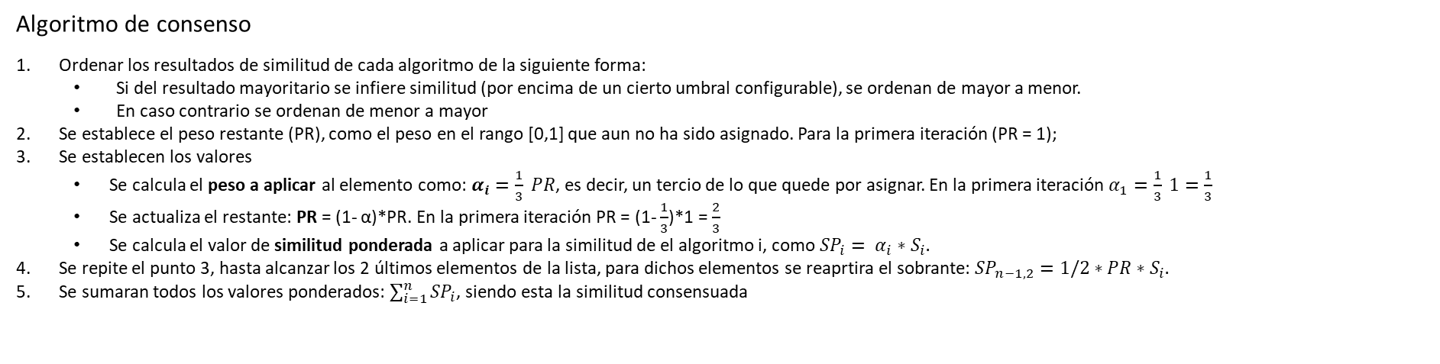
Métricas de similitud (Cadenas de texto IV). Consenso
Conclusión
Ningún algoritmo funciona bien para todos los casos.
Idea
Usar todos los algoritmos, ya que partiendo del hecho de que ninguno es perfecto, la unión de todos, puede arrojar un valor mas preciso, que su suma individual. Se opta por apoyarse en todos ellos, de forma que se maximice los valores altos, en caso de que los algoritmos muestren de forma mayoritaria algún grado de similitud, y en se maximicen los valores bajos en caso contrario.
Algoritmo de consenso
Ordenar los resultados de similitud de cada algoritmo de la siguiente forma:
Si del resultado mayoritario se infiere similitud (por encima de un cierto umbral configurable), se ordenan de mayor a menor.
En caso contrario se ordenan de menor a mayor
Se establece el peso restante (PR), como el peso en el rango [0,1] que aun no ha sido asignado. Para la primera iteración (PR = 1);
Se establecen los valores
Se calcula el peso a aplicar al elemento como: $α_{i}=\frac{1}{3} PR$, es decir, un tercio de lo que quede por asignar. En la primera iteración $α_{1}=\frac{1}{3} 1=\frac{1}{3}$
Se actualiza el restante: PR = (1- α)*PR. En la primera iteración PR = (1- $\frac{1}{3}$)*1 = $\frac{2}{3}$
Se calcula el valor de similitud ponderada a aplicar para la similitud de el algoritmo i, como ${SP}_{i}= α_{i}{∗S}_{i}.$
Se repite el punto 3, hasta alcanzar los 2 últimos elementos de la lista, para dichos elementos se reaprtira el sobrante: ${SP}_{n−1,2}=1/2{∗PR∗S}_{i}.$
Se sumaran todos los valores ponderados: $\sum_{i=1}^{n}{{SP}_{i}}$, siendo esta la similitud consensuada

Slide 16
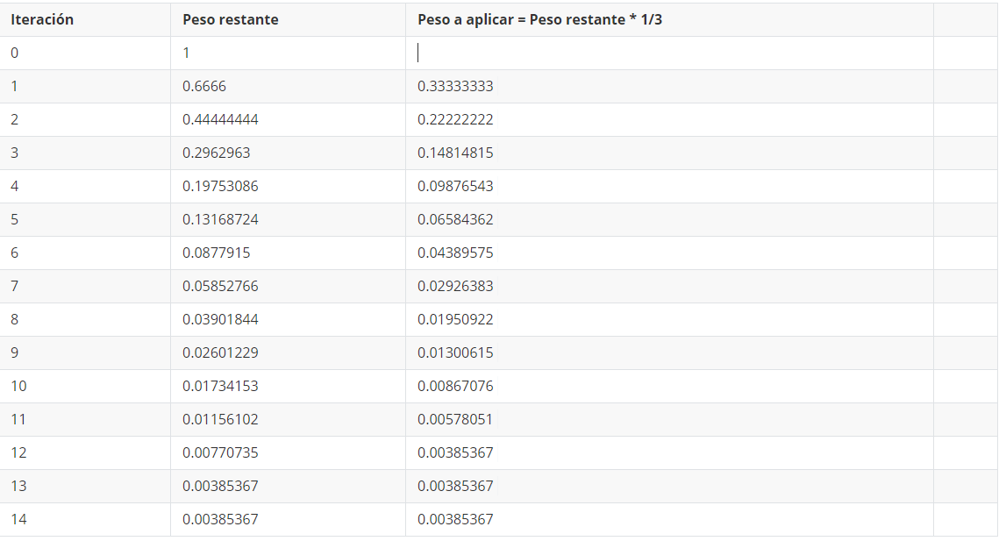
Métricas de similitud (Cadenas de texto V). Pesos algoritmo de consenso.
Notes:
En sustitución
En la tabla podemos ver los distintos pesos que se aplicaran en los valores dados por los algoritmos (que serán ordenados descendientemente o ascendentemente según el consenso) y los
En la tabla se puede apreciar que la columna de peso a aplicar, es muy alto para los primeros valores (los 2 primeros superan el 55%) y luego disminuye rápidamente, siendo que el elemento 6, ya superan el 91% del peso y por tanto dejan un 9% para el resto de comparadores. Es decir todos los comparadores importan, pero tiende a hacer mas caso a los algoritmos mas optimistas, cuando en su mayoría se infiere similitud, y a los pesimistas cuando no se infiere similitud.
Esto acentúa los valores, y hace que el valor de la similitud se vean poco lastrada por otros algoritmos que en minoría, pueden estar diciendo lo contrario.

Slide 17
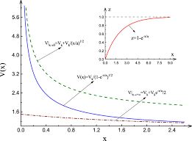
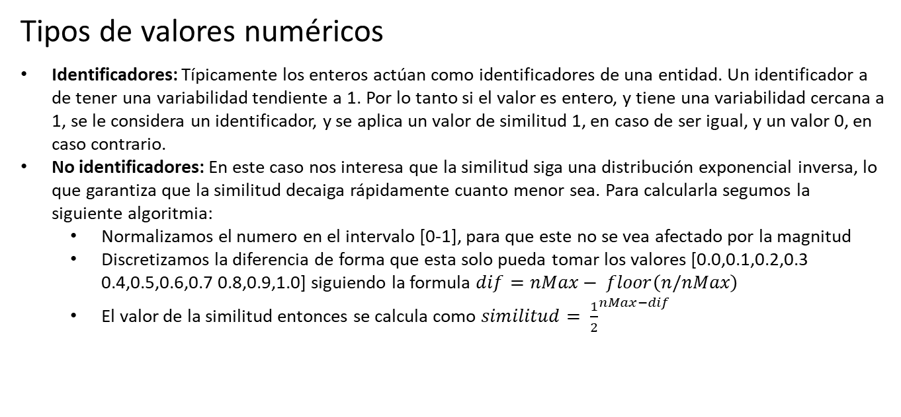
Métricas de similitud (Valores Numéricos).
Tipos de valores numéricos
Identificadores: Típicamente los enteros actúan como identificadores de una entidad. Un identificador a de tener una variabilidad tendiente a 1. Por lo tanto si el valor es entero, y tiene una variabilidad cercana a 1, se le considera un identificador, y se aplica un valor de similitud 1, en caso de ser igual, y un valor 0, en caso contrario.
No identificadores: En este caso nos interesa que la similitud siga una distribución exponencial inversa, lo que garantiza que la similitud decaiga rápidamente cuanto menor sea. Para calcularla segumos la siguiente algoritmia:
Normalizamos el numero en el intervalo [0-1], para que este no se vea afectado por la magnitud
Discretizamos la diferencia de forma que esta solo pueda tomar los valores [0.0,0.1,0.2,0.3 0.4,0.5,0.6,0.7 0.8,0.9,1.0] siguiendo la formula $dif=nMax− floor\left(n/nMax\right)$
El valor de la similitud entonces se calcula como $similitud= {\frac{1}{2}}^{nMax−dif}$

Slide 18
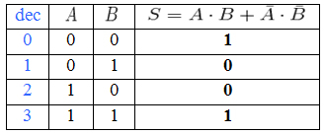
Métricas de similitud (Otros tipos) I. Booleanos
Booleanos
Existen múltiples representaciones de tipos booleanos según lenguaje de programación, base de datos o fichero de origen, Idioma…
Según lenguaje de programación
O → No, 1→ True (C)
true, false (Java…), True, False (Python)
Según base de datos
Bit
Tynint
Según Idioma
Si-No o S-N
Yes, True o Y-T
Es necesario detectar las posibles variaciones y convertiros en un tipo booleana del tipo primitivo en Java
Operación XAND, es decir 1 cuando son iguales y 0 cuando son distintos.

Slide 19
Métricas de similitud (Otros tipos) II. Fechas
Fechas
Existen múltiples representaciones de fechas
Solo fecha
Fecha e instante de tiempo
En cualquier orden
yyyy-MM-dd
dd-MM-yyyy
Con cualquier separador
yyyy-MM-dd
Yyyy/MM/dd
En cualquier idioma
Viernes, 12 de Febrero de 2021
Friday, 12 of Febrary of 2021
Con distintas longitudes
Viernes, 12 de Febrero de 2021
Vie, 12 de Feb de 2021
Existen clases auxiliares que
Comprueban que si un texto es en realidad una fecha:
En los distintos idiomas configurados
Con distintos separadores
Con distintas extensiones para cada parte
Con distintos ordenes en sus partes
Con formato date o datetime
Evaluación
Muy sencilla, si coincide 1, si no coincide 0. Nota: Si una fecha es mas precisa que otra por ejemplo 2021-02-12 y 2021-02-12 10:23:33.123, se considerara coincidencia

Slide 20
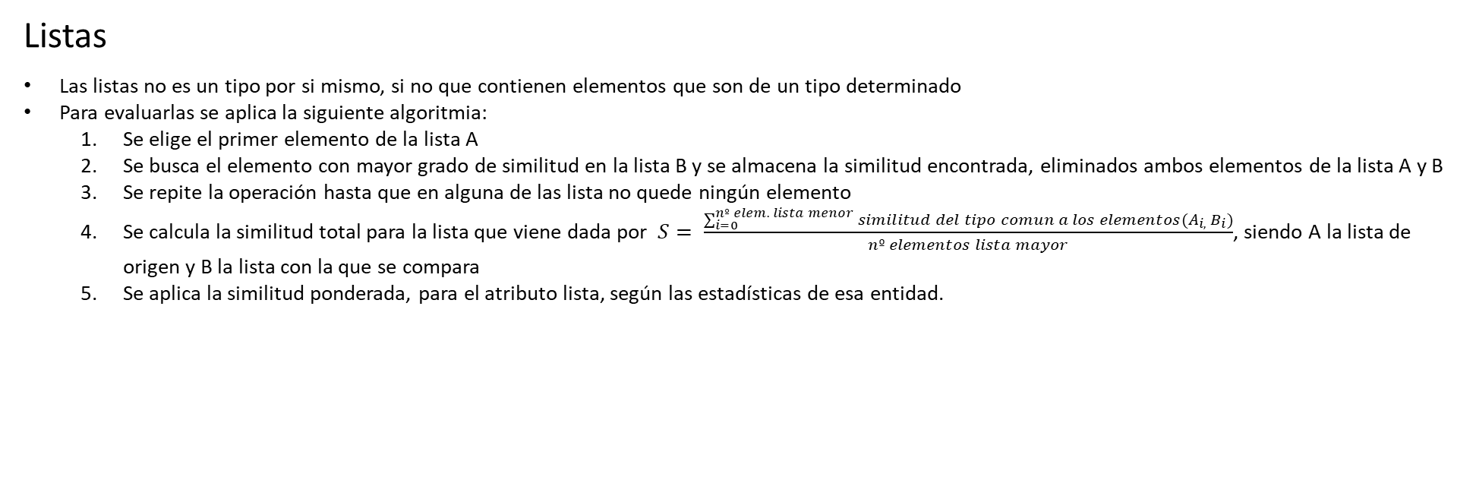
Métricas de similitud (Otros tipos) III. Listas
Listas
Las listas no es un tipo por si mismo, si no que contienen elementos que son de un tipo determinado
Para evaluarlas se aplica la siguiente algoritmia:
Se elige el primer elemento de la lista A
Se busca el elemento con mayor grado de similitud en la lista B y se almacena la similitud encontrada, eliminados ambos elementos de la lista A y B
Se repite la operación hasta que en alguna de las lista no quede ningún elemento
Se calcula la similitud total para la lista que viene dada por $S= \frac{\sum_{i=0}^{nº elem. lista menor}{similitud del tipo comun a los elementos(A_{i, }B_{i})}}{nº elementos lista mayor}$, siendo A la lista de origen y B la lista con la que se compara
Se aplica la similitud ponderada, para el atributo lista, según las estadísticas de esa entidad.

Slide 21
Métricas de similitud (Otros tipos) IV. Objetos
Objetos
Si el atributo a evaluar es un objeto se aplica la evaluación de objetos que se describirá mas adelante
Este caso se da cuando los objetos encontrados en el triple store son objetos anidados.
{
"@_fa": "true",
"prism:url": "https://api.elsevier.com/content/abstract/scopus_id/85064015825",
"dc:identifier": "SCOPUS_ID:85064015825",
"eid": "2-s2.0-85064015825",
"dc:title": "Implementation of a new modular facility to detoxify agro-wastewater polluted with neonicotinoid insecticides in farms by solar photocatalysis",
"dc:creator": "Fenoll J.",
"prism:publicationName": "Energy",
"prism:issn": "03605442",
"prism:volume": "175",
"prism:pageRange": "722-729",
"prism:coverDate": "2019-05-15",
"prism:coverDisplayDate": "15 May 2019",
"prism:doi": "10.1016/j.energy.2019.03.118",
"pii": "S0360544219305341",
"citedby-count": "8",
"affiliation": [
{
"@_fa": "true",
"affilname": "Sustainability and Quality Group of Fruit and Vegetable Products. Murcia Institute of Agri-Food Research and Development",
"affiliation-city": "Murcia",
"affiliation-country": "Spain"
}
],
"prism:aggregationType": "Journal",
"subtype": "ar",
"subtypeDescription": "Article",
"source-id": "29348",
"openaccess": "0",
"openaccessFlag": false
}

Slide 22
Métricas de similitud (Otros tipos) V. Enlaces
Enlaces
Hay que tener en cuenta hacia donde se efectúa el enlace:
Si es dentro del mismo nodo, necesariamente referencia a el mismo objeto. En este caso, solo hay que comprobar si la URI es la misma o no, en caso de ser la misma, similitud 1 y e caso contrario similitud 0
Si la comparación es entre instancias en distintos nodos, hay dos posibles situaciones
Si existe una tripleta o propiedad del tipo sameAs (que indica que dos objetos almacenados en distintos nodos son en realidad el mismo), en alguno de los nodos, que referencie al otro objeto almacenado en el otro nodo, entonces el objeto es el mismo, y por tanto la similitud es 1. (propiedad de simetría, A = B → B = A)
En caso de no existir enlaces de ese tipo si existirá la misma tripleta o propiedad de tipo closeMatch (que indica un enlace a una entidad externa al backendSGI), con el mismo enlace, significa que ambos son iguales a un objeto externo y por lo tanto iguales entre si (propiedad transitiva, A = C, B = C → A=B).
En caso contrario es necesario evaluar las entidades a la que apuntan los enlaces (de forma recursiva si fuese necesario), aplicando la evaluación de entidades que veremos mas adelante

Slide 23
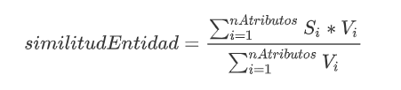
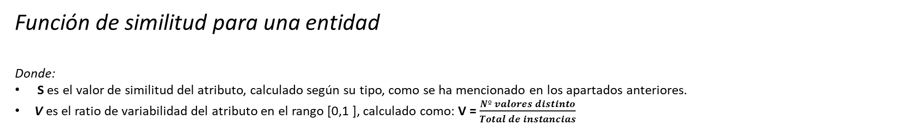
Métricas de similitud (Entidades)
Idea
Todas las métricas han de estar normalizadas en el intervalo [0,1]
Se calculara como la similitud ponderada de los atributos de forma que se otorgue un peso dependiente de su valor de discriminación (mas peso a los atributos mas discriminantes y menos peso a los menos discriminantes)
Valoración de la capacidad de discriminación de un atributo:
Ratio de discriminación(D) [0,1]= # Valores distintos / Total de instancias
Función de similitud para una entidad
Donde:
S es el valor de similitud del atributo, calculado según su tipo, como se ha mencionado en los apartados anteriores.
V es el ratio de variabilidad del atributo en el rango [0,1 ], calculado como: V = $\frac{Nº valores distinto}{Total de instancias}$

Slide 24
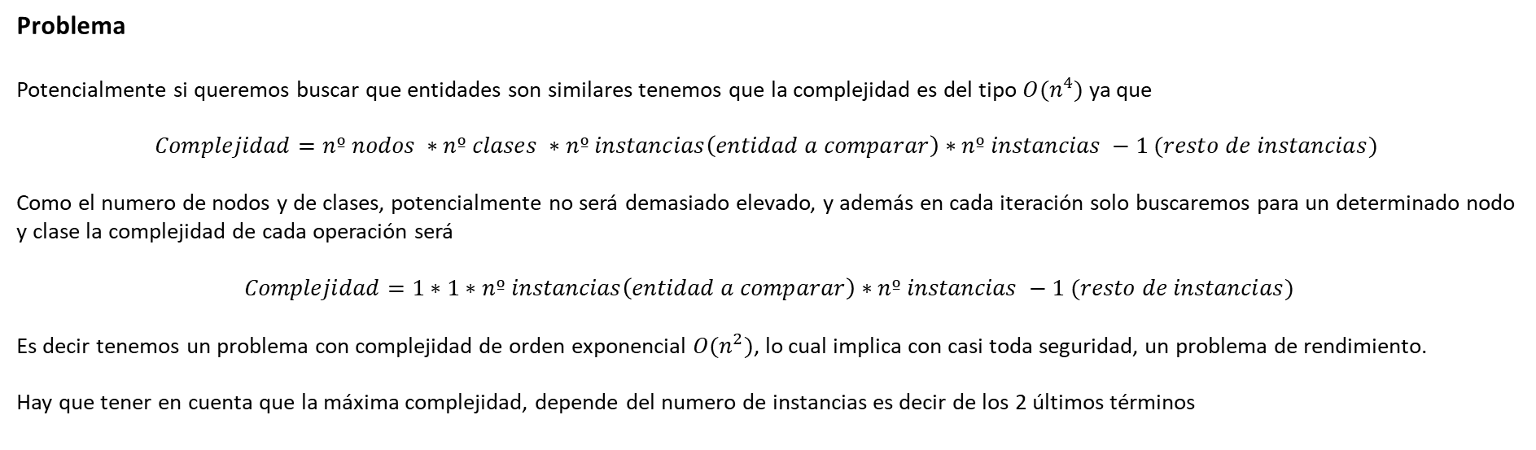
Optimización de Búsqueda de similitudes entre entidades I
Problema
Potencialmente si queremos buscar que entidades son similares tenemos que la complejidad es del tipo ${O(n}^{4})$ ya que
$$Complejidad=nº nodos ∗nº clases ∗nº instancias\left(entidad a comparar\right)∗nº instancias −1 (resto de instancias)$$
Como el numero de nodos y de clases, potencialmente no será demasiado elevado, y además en cada iteración solo buscaremos para un determinado nodo y clase la complejidad de cada operación será
$$Complejidad=1∗1∗nº instancias\left(entidad a comparar\right)∗nº instancias −1 (resto de instancias)$$
Es decir tenemos un problema con complejidad de orden exponencial ${O(n}^{2})$, lo cual implica con casi toda seguridad, un problema de rendimiento.
Hay que tener en cuenta que la máxima complejidad, depende del numero de instancias es decir de los 2 últimos términos

Slide 25

Optimización de Búsqueda de similitudes entre entidades II
La leyenda del origen del ajedrez

Slide 26
Optimización de Búsqueda de similitudes entre entidades III
Soluciones
Reducción del espacio de búsqueda: Mediante Elasticsearch, realizando una búsqueda solo por los atributos mas relevantes para identificar la entidad, podemos reducir considerablemente las entidades con las cual comparar una entidad dada (reducimos considerablemente la complejidad del 4º termino del calculo de complejidad, pasando a ser de tipo exponencial a otra que tiende a polinómica).
Comparar únicamente los deltas (nuevas inserciones o entidades que han cambiado): Si una entidad no ha cambiado, y ya hemos evaluado su similitud, no tenemos por que volver a hacerlo. (reducimos considerablemente la complejidad del 1º,2º y 3º termino del calculo de complejidad, ya que solo debemos evaluar los deltas y no todo el contenido de instancias, pasando a ser de tipo exponencial a otra que tiende a polinómica).
$$Complejidad=nº nodos ∗nº clases ∗nº instancias\left(entidad a comparar\right)∗nº instancias −1 (resto de instancias)$$
$$Nueva complejidad=nº instancias que han cambiado∗nº instancias similares$$
Notes:
Antes
Como habéis visto, el crecimiento exponencial es muy peligroso, solo con tener 1000 entidades, esto supondría tener que realizar 1.000.000 de comprobaciones….. Y realmente 1000, no son muchas, ¿y si tuviésemos 1 millón? (Supondria 1 billosm de comprobaciones)
Esto realmente es un problema grabe.
Para ello, queremos reducir el espacio de búsqueda, en el símil del ajedrez, intentamos quedarnos solo con las primeras casillas del ajedrez…..
Para ellos aportamos las siguientes soluciones

Slide 27
Documentación: https://github.com/HerculesCRUE/ib-discovery/tree/master/docs
Repositorio: https://github.com/HerculesCRUE/ib-discovery

